Slide 1
Klase i objekti u PHP-u
Osnove server-side programiranja na jeziku PHP

Slide 2
Primer jednostavne klase
Ključna reč class
Identifikator za naziv klase
Telo klase se nalazi između vitičastih zagrada { }
class JednostavnaKlasa{
// atribut klase
public $prom = 'neka vrednost';
/ metoda klase
public function prikaziPromenljivu() {
echo $this->prom;
}
}

Slide 3
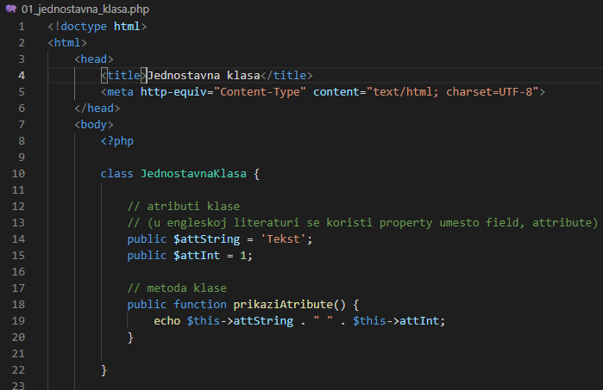
Primer jednostavne klase

Slide 4
Primer jednostavne klase
Dva načina za poziv konstruktora
// direktno pozivanje konstruktora
$objekat = new JednostavnaKlasa();
$objekat->prikaziPromenljivu();
// poziv konstruktora preko promenljive
$imeKlase = 'JednostavnaKlasa';
$drugiObjekat = new $imeKlase();
$drugiObjekat->prikaziPromenljivu();

Slide 5
Dodela po vrednosti i po referenci
$original = new JednostavnaKlasa();
$obicnaDodela = $original;
$dodelaPoReferenci = &$original;
$original->attString = 'Novi tekst';
$original->attInt = 2;
$original = null;
// $original i $dodelaPoReferenci postaju null
Primer: 01_jednostavna_klasa.php

Slide 6
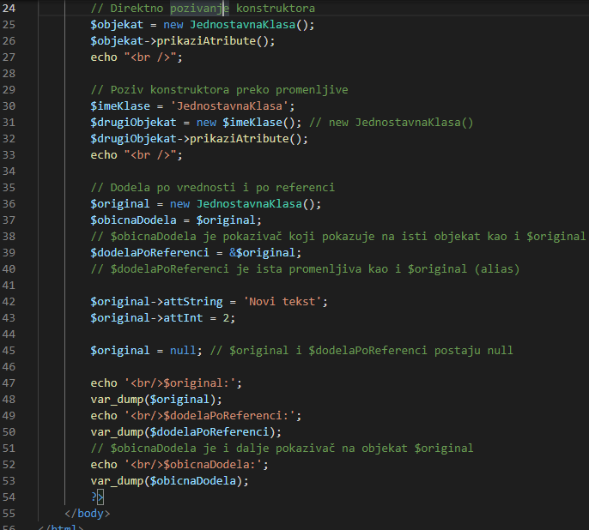

Slide 7
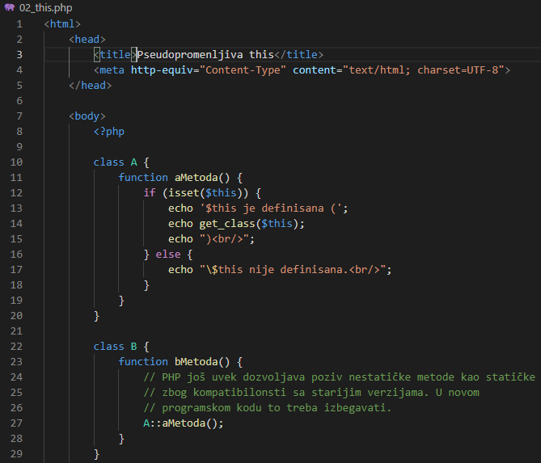
Pseudopromenljiva this

Slide 8
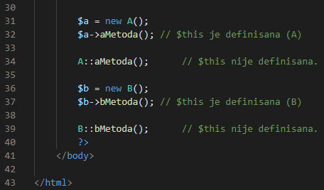
Primer: 02_this.php

Slide 9
Atributi klase (Properties)
Definišu se jednom od ključnih reči (modifikatora pristupa) public, protected ili private
Stare verzije PHP-a su umesto ovih ključnih reči koristile var
Iza ključnih reči sledi obična deklaracija promenljive
Može biti uključena i inicijalizacija promenljive, ali samo konstantnim vrednostima (tj. vrednostima koje mogu biti evaluirane pre izvršenja programa)
Nestatičkim atributima se iz konteksta klase pristupa sa
$this->imeAtributa
Statičkim atributima se iz konteksta klase pristupa sa
self::imeAtributa
Primer: 03_atributi.php

Slide 10
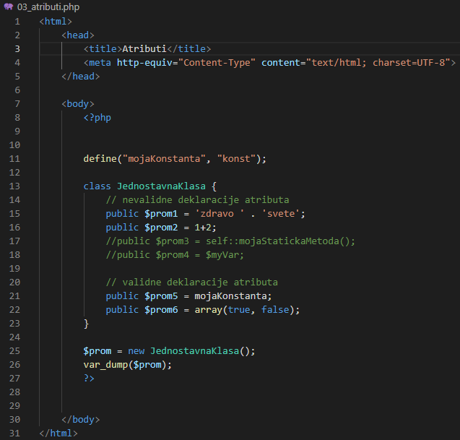

Slide 11
Konstante klase
Pored globalnih konstanti moguće je zadati i konstante na nivou klase
Ključna reč const
Naziv konstante nema prefiks $
Vrednost kojom se inicijalizuje konstanta mora biti konstantni izraz (tj. vrednost koja može biti evaluirana pre izvršenja programa)
Pristup iz konteksta klase: self::KONSTANTA
Pristup van klase: MojaKlasa::KONSTANTA
Primer: 04_konstante.php

Slide 12
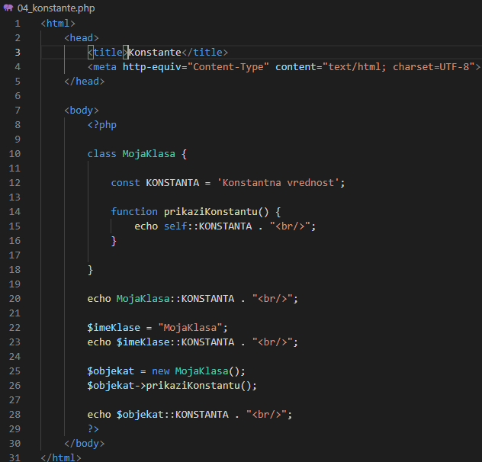

Slide 13
Atributi i metode klase
Atributi i metode klase mogu da imaju ista imena
class Klasa {
public $naziv = 'atribut';
public function naziv() {
return 'metoda';
}
}
Primer: 05_atributi_i_metode.php

Slide 14
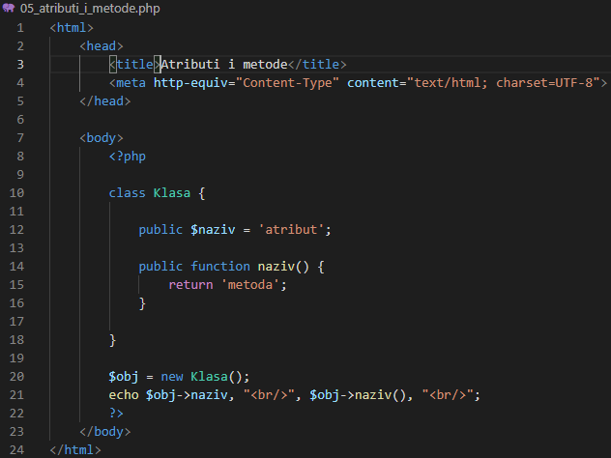

Slide 15
Statički atributi i metode
Statički atributi i metode klase su dostupni i bez instanciranja objekta
Statičkim atributima se ne može pristupiti sa $promenljiva->, a može sa $promenljiva:: ili $klasa::
Statičkim metodama se može pristupati sa $promenljiva-> ili $klasa::
Pseudopromenljiva $this nije dostupna u okviru statičke metode
Primer: 06_staticki_clanovi.php

Slide 16
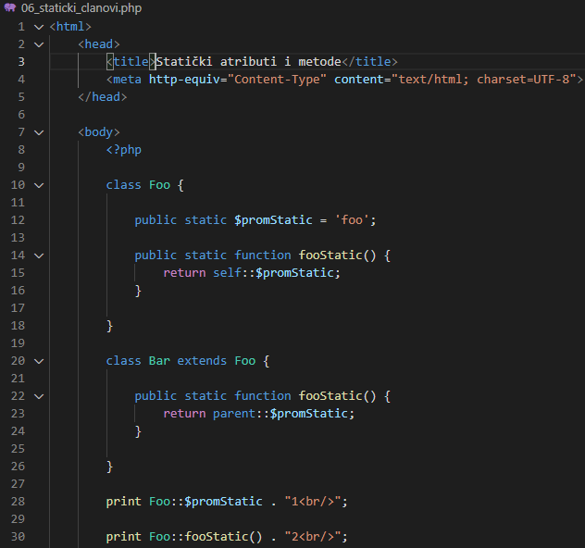
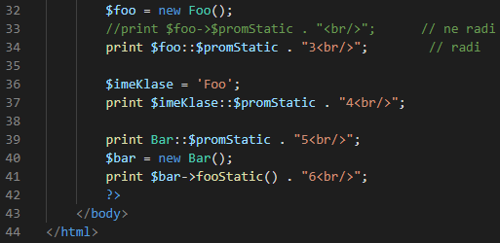

Slide 17
Nasleđivanje
Ključna reč kojom se označava da jedna klasa nasleđuje drugu je extends
Dozvoljeno je samo jednostruko nasleđivanje tj. klasa može da ima najviše jednu osnovnu klasu
Nasleđeni atributi i metode se mogu preklopiti (override) u izvedenoj klasi tako što se deklarišu atributi i metode koje imaju iste nazive kao i u osnovnoj klasi
Da bi se zabranilo preklapanje, metodama osnovne klase se stavlja modifikator final
Preklopljenim atributima i metodama osnovne klase se može pristupiti se parent::<atribut_ili_metoda>
Primer: 07_nasledjivanje.php

Slide 18
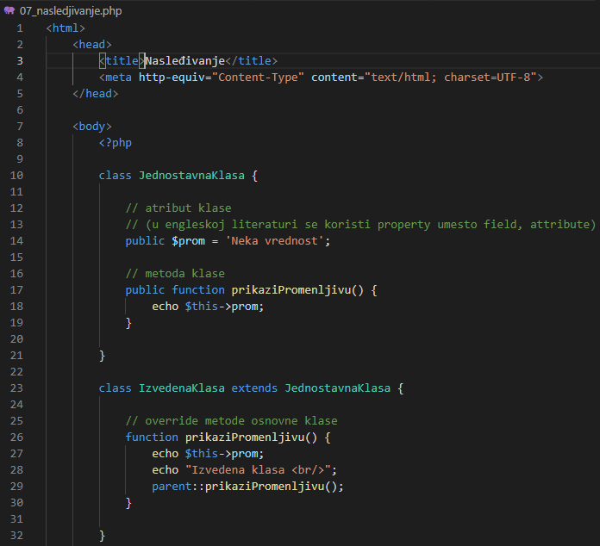
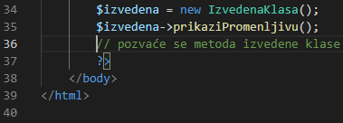

Slide 19
Modifikatori pristupa
Ključne reči private, public i protected
U deklaraciji atributa obavezno stoji bar jedan od modifikatora pristupa
U deklaraciji metode ne mora da stoji modifikator pristupa i u tom slučaju se podrazumeva public
Primer: 08_modifikatori_pristupa_atributima.php
Primer: 09_modifikatori_pristupa_metodama.php

Slide 20
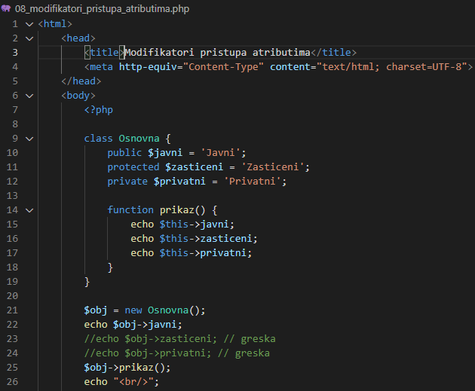
08_modifikatori_pristupa_atributima.php

Slide 21
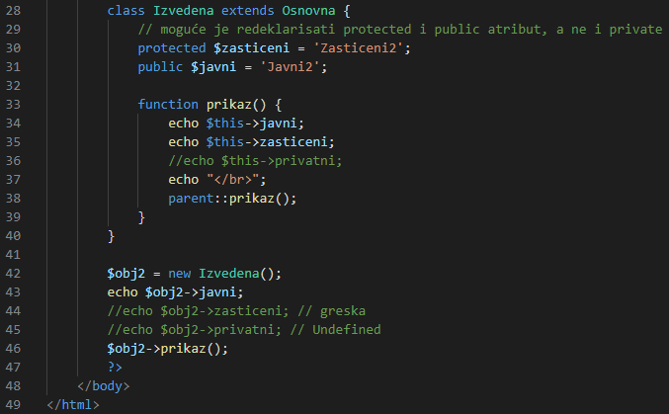

Slide 22
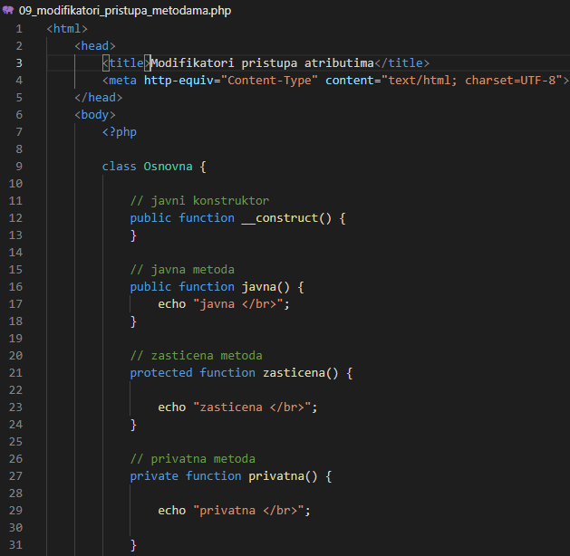
09_modifikatori_pristupa_metodama.php

Slide 23
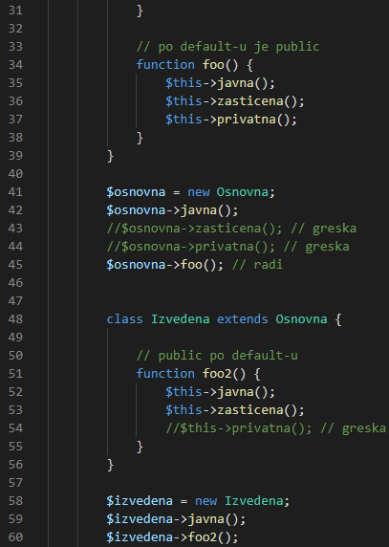
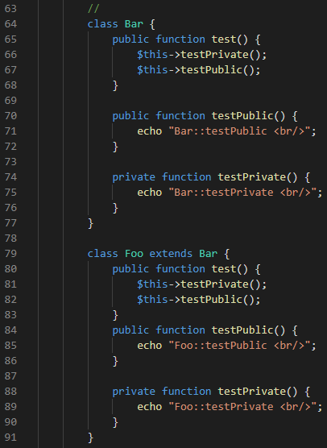

Slide 24
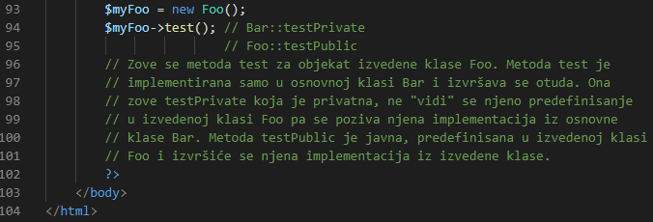
09_modifikatori_pristupa_metodama.php

Slide 25
Konstruktori i destruktori
Konstruktor je metoda koja se definiše na sledeći način __construct(<listaArgumenata>)
Stari način zadavanja konstruktora kao <ImeKlase>(<listaArgumenata>) je zabranjen
Konstruktor izvedene klase ne zove automatski konstruktor osnovne klase za razliku od C++a, Jave, C#a
Ne postoji overloading funkcija pa klasa može imati samo jedan konstruktor
Može se simulirati overloading slično kao i za obične funkcije (primer sa prethodnog časa)

Slide 26
Konstruktori i destruktori
Destruktor je metoda koja se definiše kao __destruct()
Destruktor izvedene klase ne zove automatski destruktor osnovne klase
Destruktor se poziva onda kada više nema referenci na posmatrani objekat
Primer: 10_konstruktori_i_destruktori.php

Slide 27
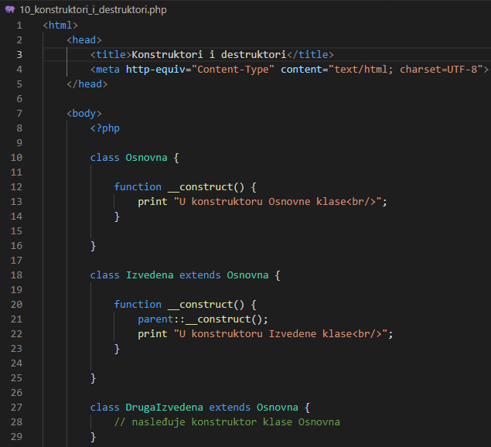

Slide 28
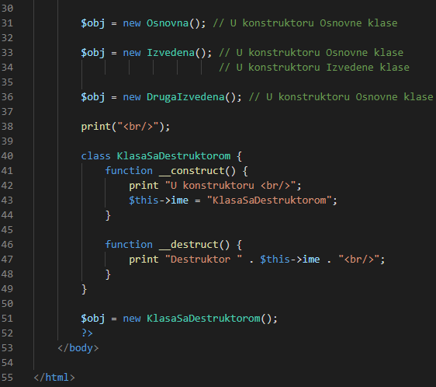

Slide 29
Apstraktne klase
Apstraktne klase i metode postoje od PHP verzije 5
Apstraktne klase se ne mogu instancirati
Klase koje imaju bar jednu apstraktnu metodu moraju biti apstraktne
Kad konkretna klasa nasleđuje apstraktnu sve apstraktne metode iz roditeljske klase moraju biti definisane
Metoda implementirana u izvedenoj klasi mora biti istog ili većeg stepena vidljivosti u odnosu na apstraktnu metodu u osnovnoj klasi (npr. protected u apstraktnoj, u izvedenoj mora biti protected ili public)
Primer: 11_apstraktne_klase.php

Slide 30
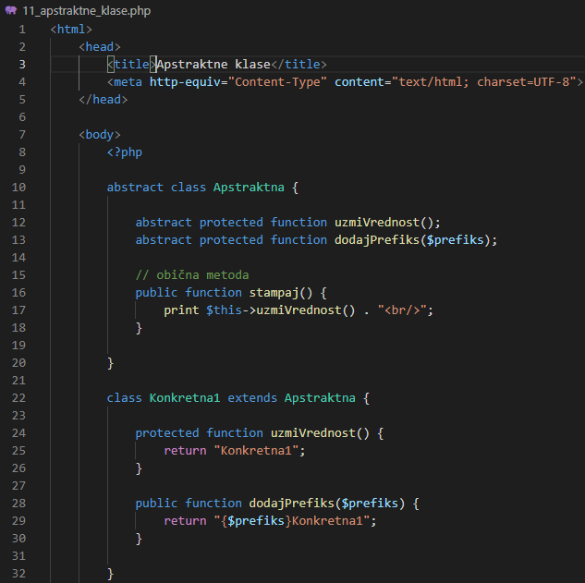

Slide 31
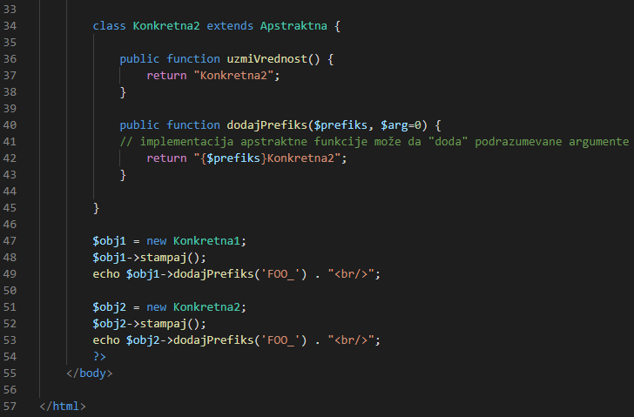

Slide 32
Interfejsi
Zadaju samo metode koje klase treba da implementiraju bez specifikacije kako treba implementirati metode
Ključna reč interface
Sve metode interfejsa moraju biti javne (eksplicitno pisanjem ključne reči public ili podrazumevano bez zadavanja modifikatora pristupa)
Ključna reč implements specificira da klasa implementira interfejs
Primer: 12_interfejsi.php

Slide 33
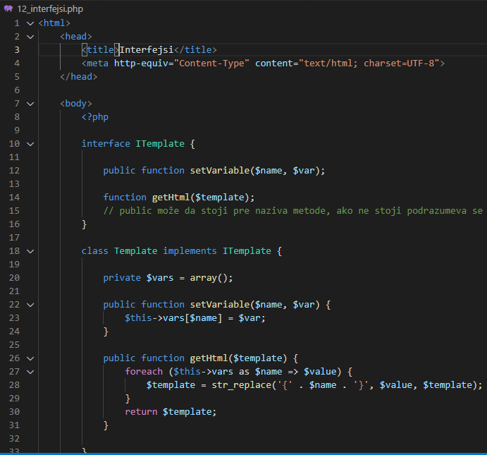

Slide 34
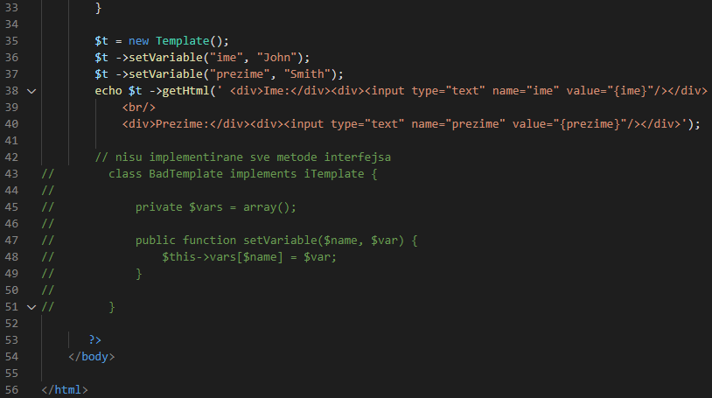

Slide 35
Interfejsi
Interfejsi mogu međusobno da se nasleđuju.
Ključna reč extends
Klasa može da implementira više interfejsa i tada se njihovi nazivi razdvajaju zarezom.
Interfejs može da sadrži konstantu, ali klasa koja implementira interfejs ne može da predefiniše tu konstantu.
Primeri_klase_i_objekti

Slide 36
Hvala na pažnji!
Pitanja?
violeta.dimic2015@gmail.com

